Slide 1
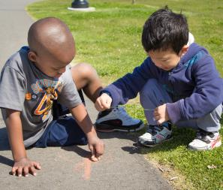


Orientación de la conducta:
Reorientar el comportamiento
OTOÑO 2012

Slide 2
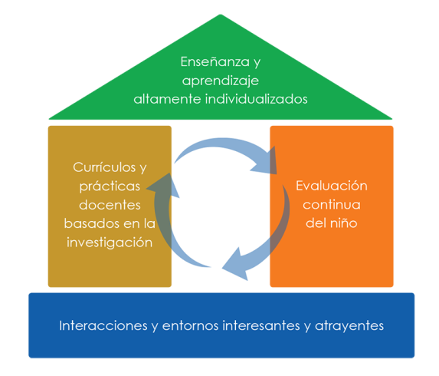
MARCO PARA LA PRÁCTICA EFECTIVA
EN APOYO A LA PREPARACIÓN PARA LA ESCUELA
PARA TODOS LOS NIÑOS
ENFOCARSE EN
LA BASE
  Apoyo social y emocional
  Aulas bien organizadas
  Interacciones didácticas

Slide 3

OBJETIVOS
Entender lo que es reorientar el comportamiento
Entender los beneficios de utilizar la reorientación
Aprender los diferentes tipos de reorientación
Ilustrar el modo en que la reorientación puede maximizar el involucramiento de los niños en el aprendizaje

Slide 4
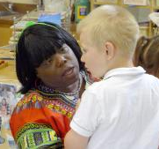
¿Qué es la reorientación?
        La reorientación es una estrategia docente proactiva que se utiliza para abordar comportamientos que presentan retos
        antes de que se produzcan.
  La reorientación guía a los niños para que empleen comportamientos más apropiados.
  Es una instrucción o pista, verbal o física,
  ‘en tono casual’ que guía al niño para apartarlo del comportamiento que presenta retos.
  Solo resulta efectiva cuando se utiliza en adición
  a otras estrategias docentes proactivas.

Slide 5
¿Por qué utilizar la reorientación?
La reorientación evita que el comportamiento que presenta retos se repita o se intensifique.
La reorientación vuelve a involucrar al niño en actividades apropiadas.
La reorientación maximiza el tiempo
de aprendizaje.

Slide 6
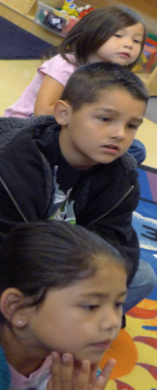
Pasos clave para reorientar el comportamiento
Minimizar la atención hacia el comportamiento que presenta retos.
Proporcionar una descripción clara del comportamiento que se espera del niño.
Ofrecer atención positiva o acceso al material o la actividad deseados, en cuanto el niño emplea el comportamiento esperado.

Slide 7
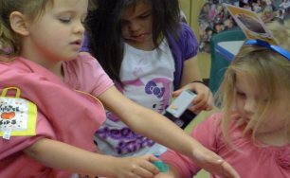
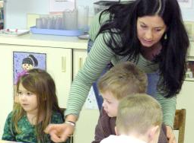
Cuándo utilizar la reorientación
La reorientación se puede utilizar cuando:
  El niño está distraído de la actividad
  El niño utiliza el material en forma inapropiada
  El niño habla cuando no es su turno
  El niño comienza a estar agitado y molesto.

Slide 8
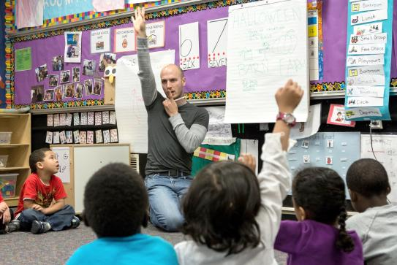
Tipos de reorientación
Verbal
Física
Reorientar con
una pista
Reorientar
con atención
proximal

Slide 9
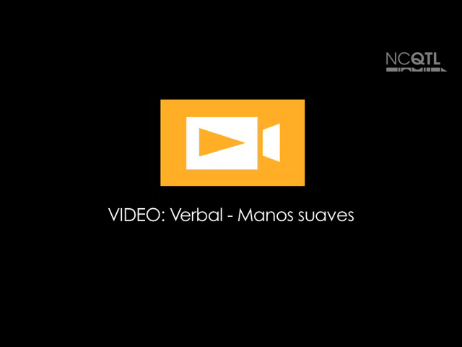
VIDEO: Verbal – Manos suaves

Slide 10
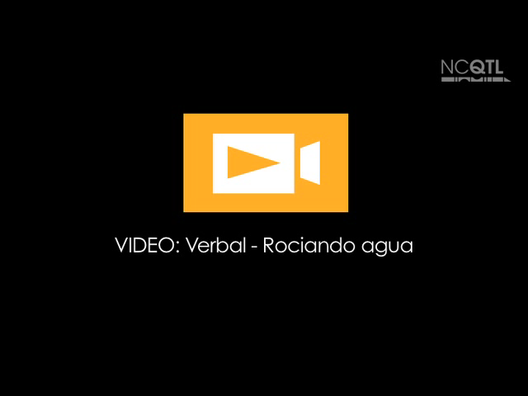
VIDEO: Verbal – Rociando agua

Slide 11
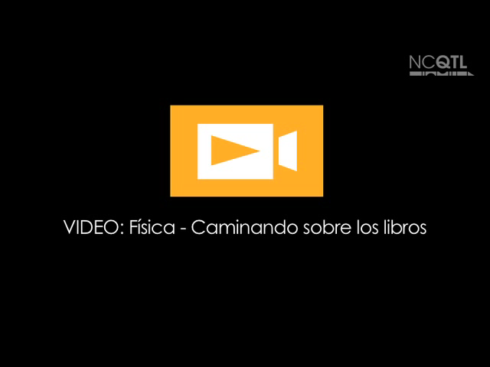
VIDEO: Física – Caminando sobre los libros

Slide 12

VIDEO: Pista – Gestos en el círculo

Slide 13

VIDEO: Proximal - Elogios en el círculo

Slide 14

VIDEO: Posibles opciones

Slide 15
Nota importante
Si Ud. ve que está utilizando mucho la reorientación, podría significar que necesita hacer más de lo siguiente:
  Dedicar tiempo y atención a los comportamientos apropiados
  Comunicar las expectativas de conducta de antemano
  Establecer reglas y rutinas
  Utilizar pistas visuales de los comportamientos que se esperan
  Enseñar habilidades sociales
  Proporcionar materiales y actividades de gran interés.

Slide 16
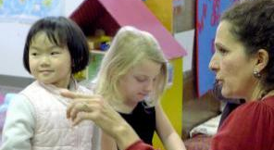
repaso
    La reorientación…
  Es una estrategia docente proactiva
  Evita que el comportamiento se repita o se intensifique
  Es una estrategia de intervención para enseñar comportamientos apropiados
  Minimiza el comportamiento que presenta retos y maximiza el tiempo de aprendizaje.

Slide 17

Si desea más información, por favor escríbanos a: NCQTL@UW.EDU o llámenos al 877-731-0764
Este documento fue preparado por el Centro Nacional para la Enseñanza y el Aprendizaje de Calidad para el Departamento de Salud y Servicios Humanos
de los Estados Unidos, Administración para Niños y Familias, Oficina Nacional de Head Start, con la subvención #90HC0002.
OTOÑO 2012

